Slide 1
호텔 평점·리뷰 분석
Notes:
안녕하세요
발표자 ooo입니다
지금부터 발표를 시작하겠습니다.

Slide 2

목차
1
팀원 명단
4
데이터 분석 과정
2
주제 선정 배경
5
분석 결과 및 문제해결 제안
3
데이터 수집 방법
6
어려웠던 점 및 해결방법
Notes:
발표는 이순서로 진행하도록 하겠습니다

Slide 3

팀원명단
하지호
팀원
100%
남예주
팀원
90%
한경은
팀장
90%
Notes:
팀원별 기여도 입니다

Slide 4
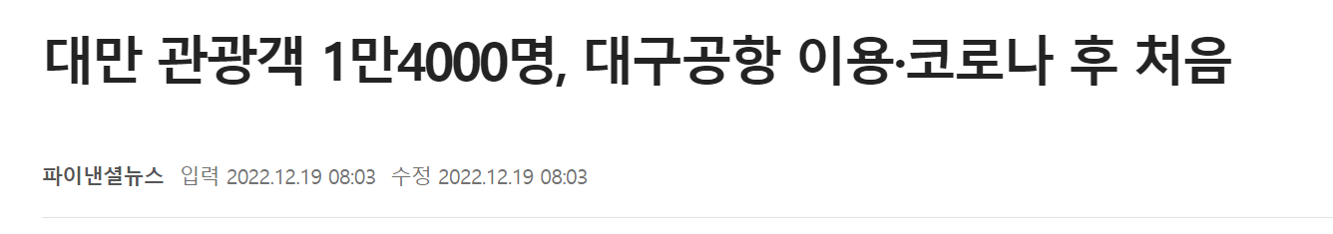
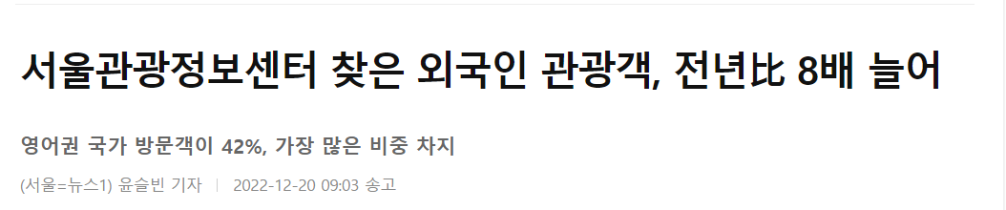
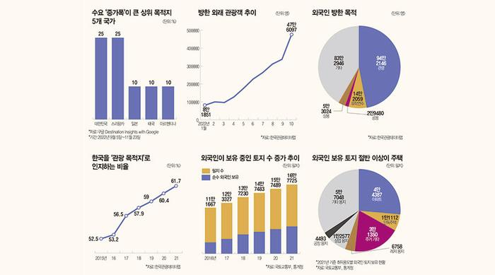
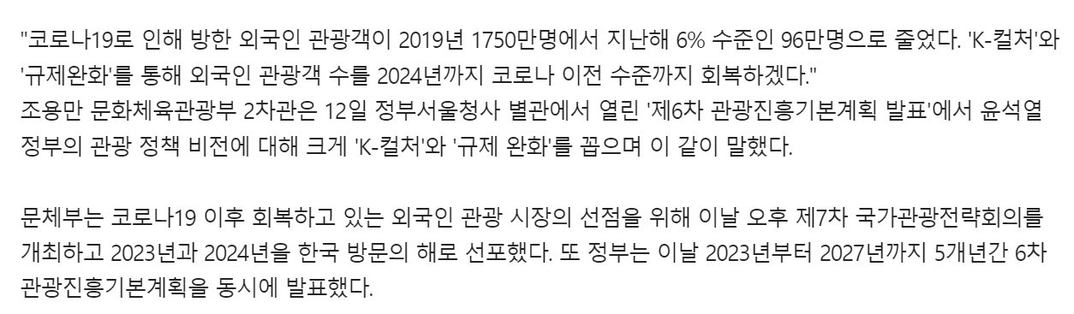
주제 선정 배경
코로나 규제 완화 이후
외국인 관광객 급증
Notes:
저희 조는 숙박업소 후기 사이트에서 호텔 평점에 영향을 미치는 요소들을 찾아보고 그들의 상관관계를 분석했습니다.
먼저 주제 선정 배경에 대해 말씀드리도록 하겠습니다
최근 코로나 규제가 완화됨에 따라 해외 여행 이용자 수 와 방한 관광객 수가 증가 하고 있습니다.
더욱이 문화체육관광부에서는 외국인 관광객 수를 2024년까지 코로나 전 수준으로 회복하기 위해 관광 활성화를 적극 추진하겠다고 발표 했습니다.
해외 관광객에 의한 숙박업소 이용 비율도 함께 증가함에 따라

Slide 5
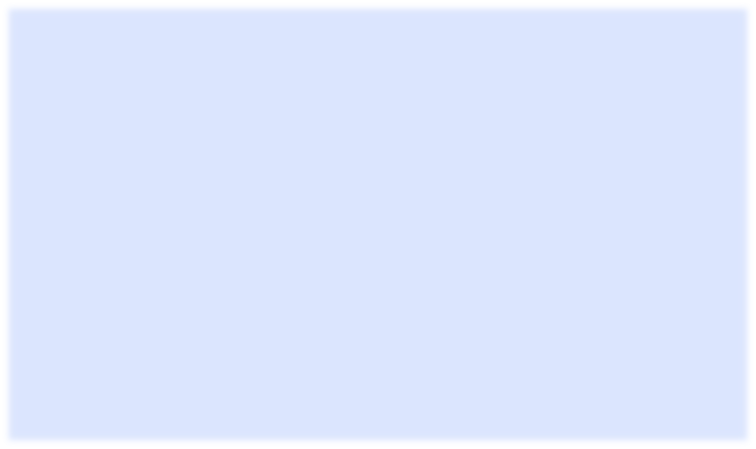
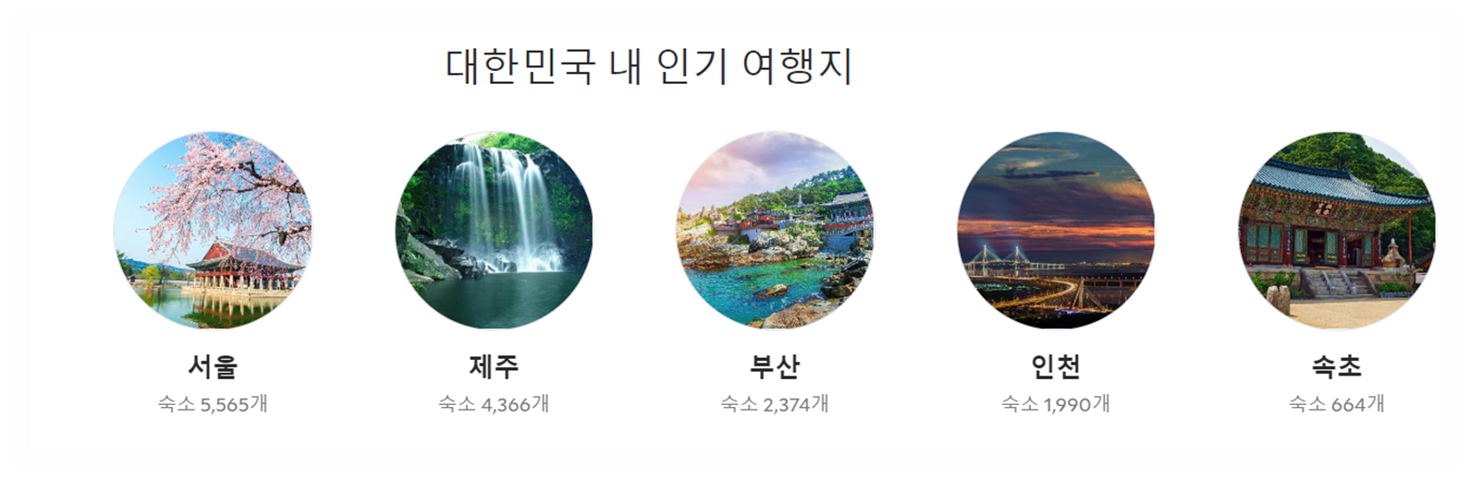
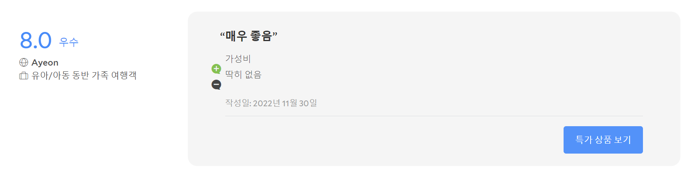
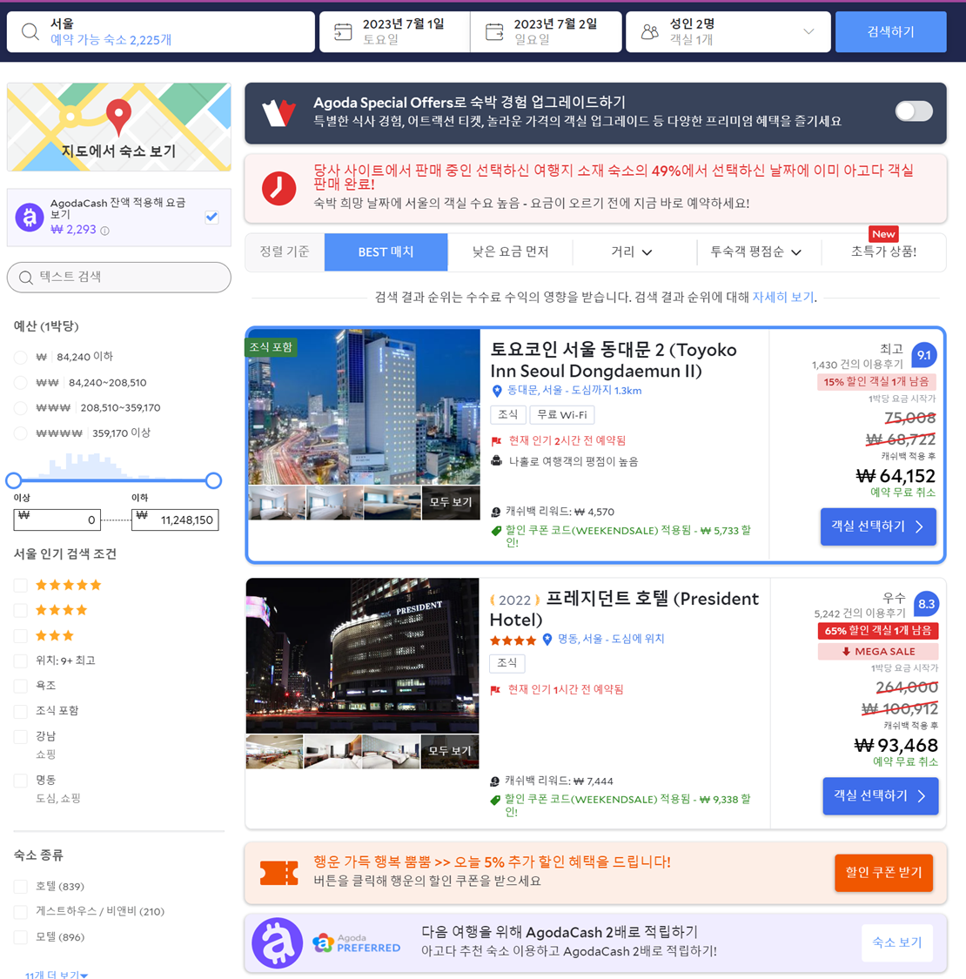
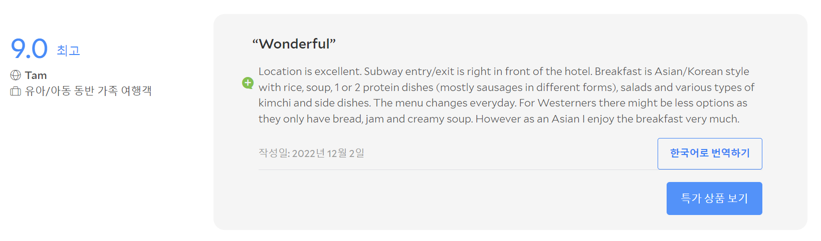

데이터 수집 방법
상위 10개 호텔의
영문 / 한글 리뷰및 평점 수집

Slide 6
데이터 수집 방법
main
상위 10개
호텔 목록 반환
리뷰를
리스트 형태로
반환
hotel_list
review_한글
review_영어
write_txt_한글
write_txt_영어
평점대별 리뷰를
txt파일로 저장
txt파일 저장

Slide 7
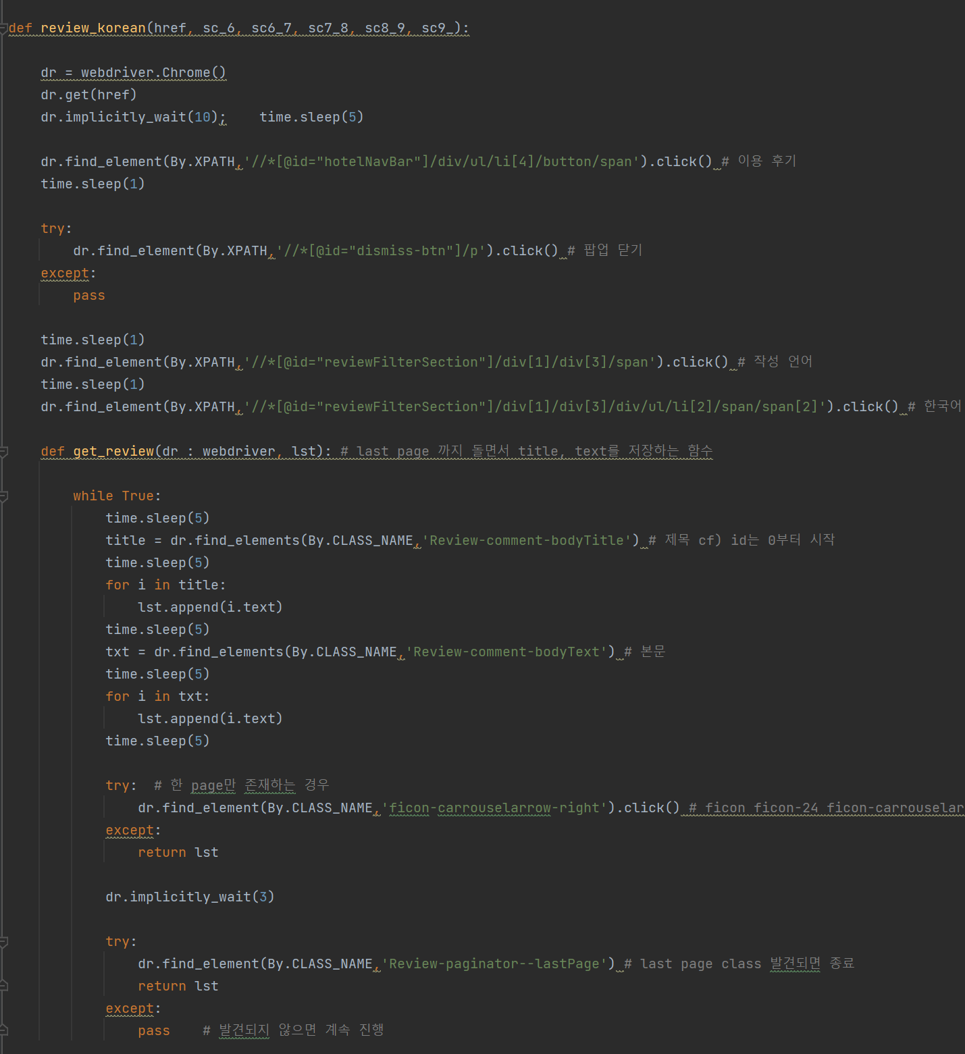
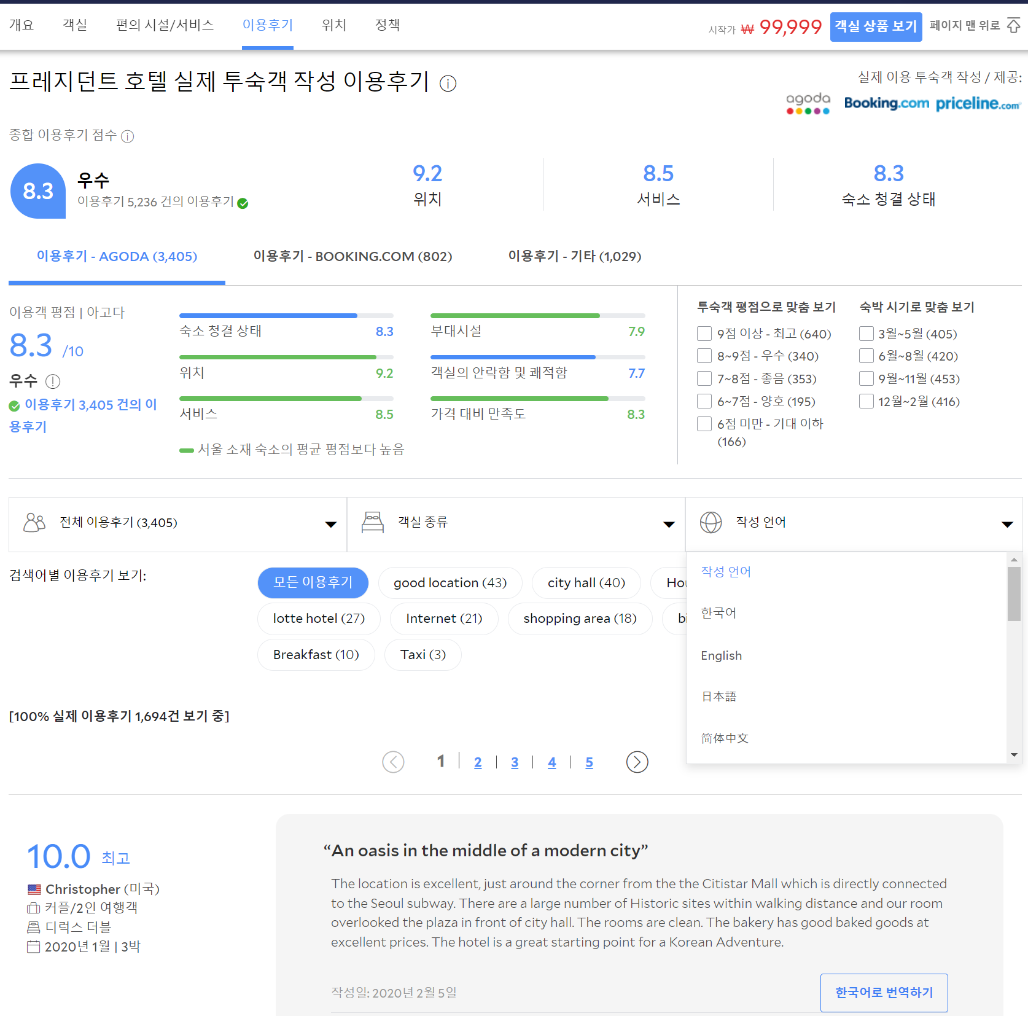
데이터 수집 방법
[한국어 리뷰 크롤링]

Slide 8
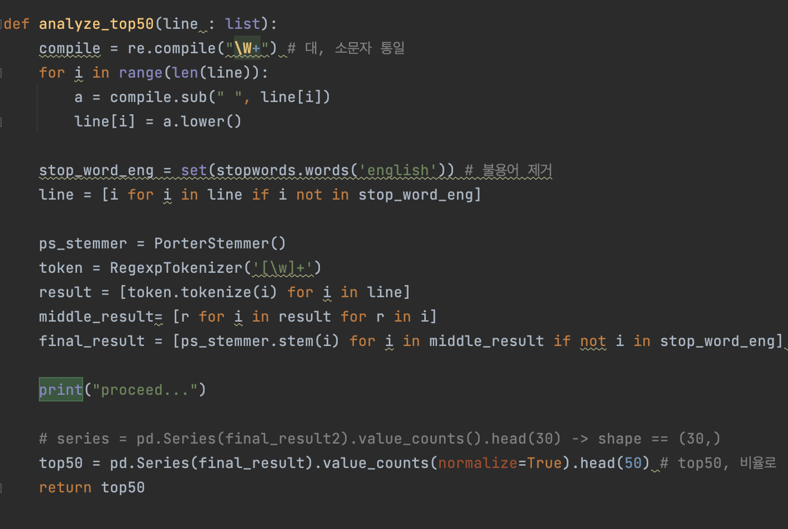
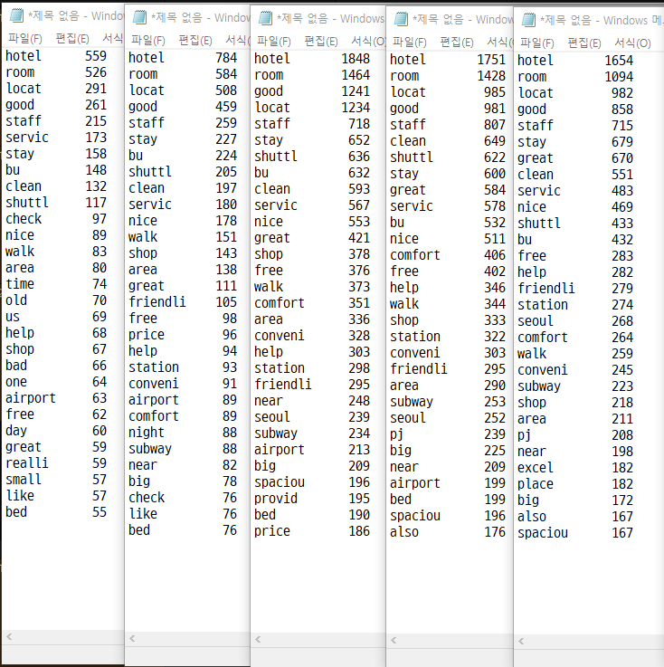
데이터 분석 과정
텍스트 마이닝 이용
영어 리뷰 분석
top50개의 단어 중
공통된 항목
-> 'bu', 'hotel', 'bed', 'station', 'walk', 'clean', 'shop', 'great', 'seoul', 'close', 'time', 'servic', 'staff', 'stay', 'shuttl', 'area', 'locat', 'conveni', 'nice', 'good', 'friendli', 'free', 'room', 'comfort', 'help', 'us', 'airport'

Slide 9
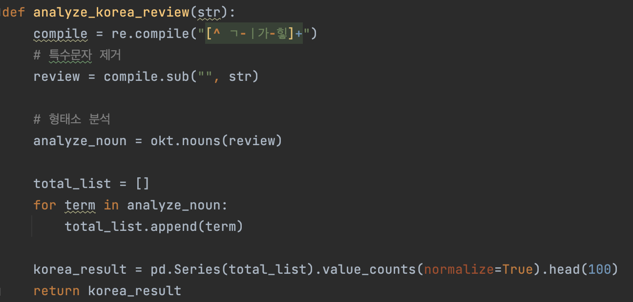
데이터 분석 과정
텍스트 마이닝 이용
한국어 리뷰 분석
top50개의 단어 중
공통된 항목
'조금', '것', '매우', '조식', '서비스', '바로', '직원', '생각', '비', '곳', '주차', '수', '상태', '좀', '느낌', '이용', '대비', '룸', '가성', '화장실', '시설', '숙소', '침대', '때', '숙박', '호텔', '가격', '방', '정말', '위치'

Slide 10
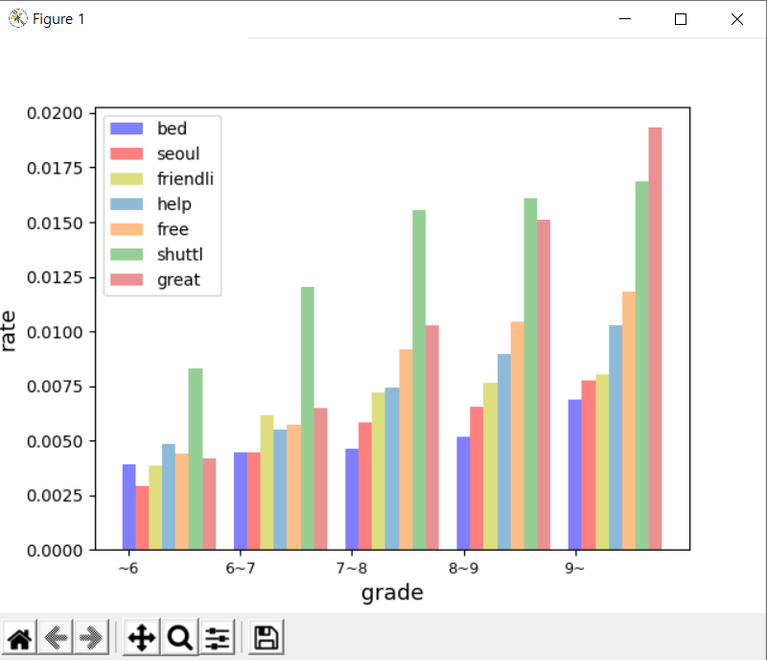
데이터 분석 과정
for i in set_word:
score = []
if result_6[i] < result6_7[i]
and result6_7[i] < result7_8[i]
and result7_8[i] < result8_9[i]
and result8_9[i] < result9_[i]:
score.append(result_6[i])
score.append(result6_7[i])
score.append(result7_8[i])
score.append(result8_9[i])
score.append(result9_[i])
word_score[i] = score
높은 평점대에서 등장 빈도가 증가하는
단어 추출 및 도식화

Slide 11

분석 결과 및 문제해결 제안
영어 후기
한국어 후기
bus, station, walk, close, shuttl locate, airport
bed
clean
service
staff, friendly, help
convenience
free
comfort
조식
주차
위치
화장실, 침대, 시설, 상태, 방, 룸
가격 대비, 가성비
서비스, 직원 '직원

Slide 12
분석 결과 및 문제해결 제안
외국인 관광객에게
긍정적인 평가를 미치는 요인

Slide 13
어려웠던 점
아고다 웹페이지 로딩속도
페이지 로딩 속도가 느려 크롤링 시 오류 횟수 잦음
한국어, 영어 형태소 분석 결과
명사를 제대로 추출하지 못함
ex) 가성비 -> ‘가성', ‘비’

Slide 14

해결 방법
웹페이지 로딩속도 느림
time.sleep(1)
dr.find_element(By.XPATH,'//*[@id="reviewFilterSection"]/div[1]/div[3]/span').click()
time.sleep(1)
dr.find_element(By.XPATH,'//*[@id="reviewFilterSection"]/div[1]/div[3]/div/ul/li[2]/span[2]').click()
def get_review(dr : webdriver, lst):
while True:
time.sleep(5)
title = dr.find_elements(By.CLASS_NAME,'Review-comment-bodyTitle')
time.sleep(5)
for i in title:
lst.append(i.text)
time.sleep(5)
txt = dr.find_elements(By.CLASS_NAME,'Review-comment-bodyText')
time.sleep(5)
for i in txt:
lst.append(i.text)
time.sleep(5)
클릭 할 때마다
sleep

Slide 15
참고자료
[뉴스 기사]
매일경제 : https://www.mk.co.kr/news/economy/10554330?utm_source=naver&utm_medium=referral&utm_campaign=relatednews
파이낸셜 뉴스 : https://www.fnnews.com/news/202212190731590208
News1 : https://www.fnnews.com/news/202212190731590208
[웹사이트]
https://www.agoda.com/ko-kr/search?device=c&network=g&adid=577103293632&rand=14593053880385151216&expid=&adpos=&aud=kwd-318260892851&city=14690&site_id=1891463&tag=6c5a0979-f1bb-5093-000a-807b10140bcf&gclid=Cj0KCQiA-oqdBhDfARIsAO0TrGHhul42tbTbpG7WUMNjwx39Fh6XhWQMXPYqqxMB0BtB3yCt_gOFw8kaAo8mEALw_wcB&checkin=2023-07-01&checkout=2023-07-02&adults=2&children=0&rooms=1&los=1

Slide 16
감사합니다

